Slide 1
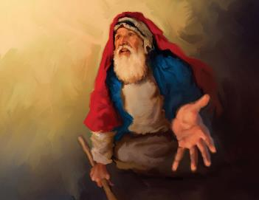
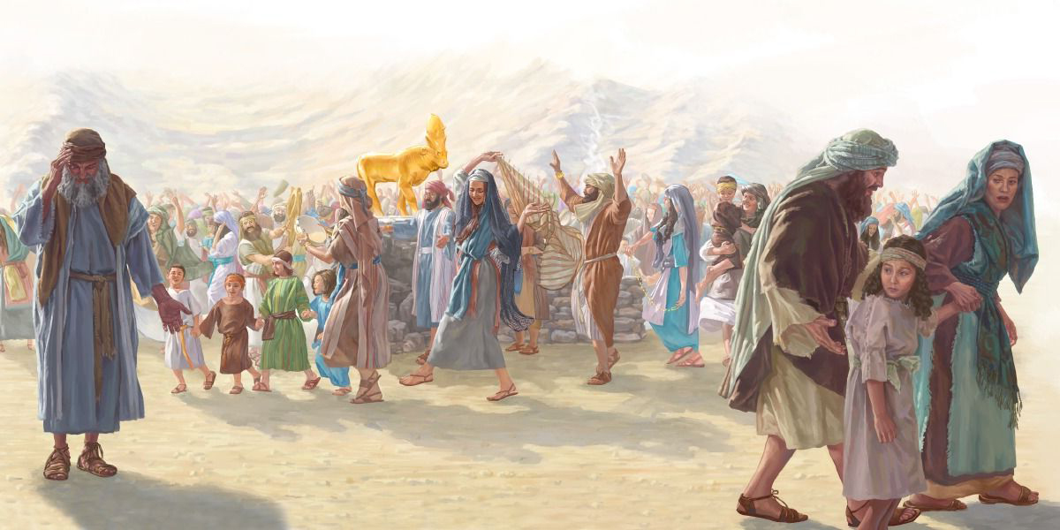
LILIUESE ATOA AI MA SE FAUTUAGA
Lesona 11, Setema 13, 2025

Slide 2
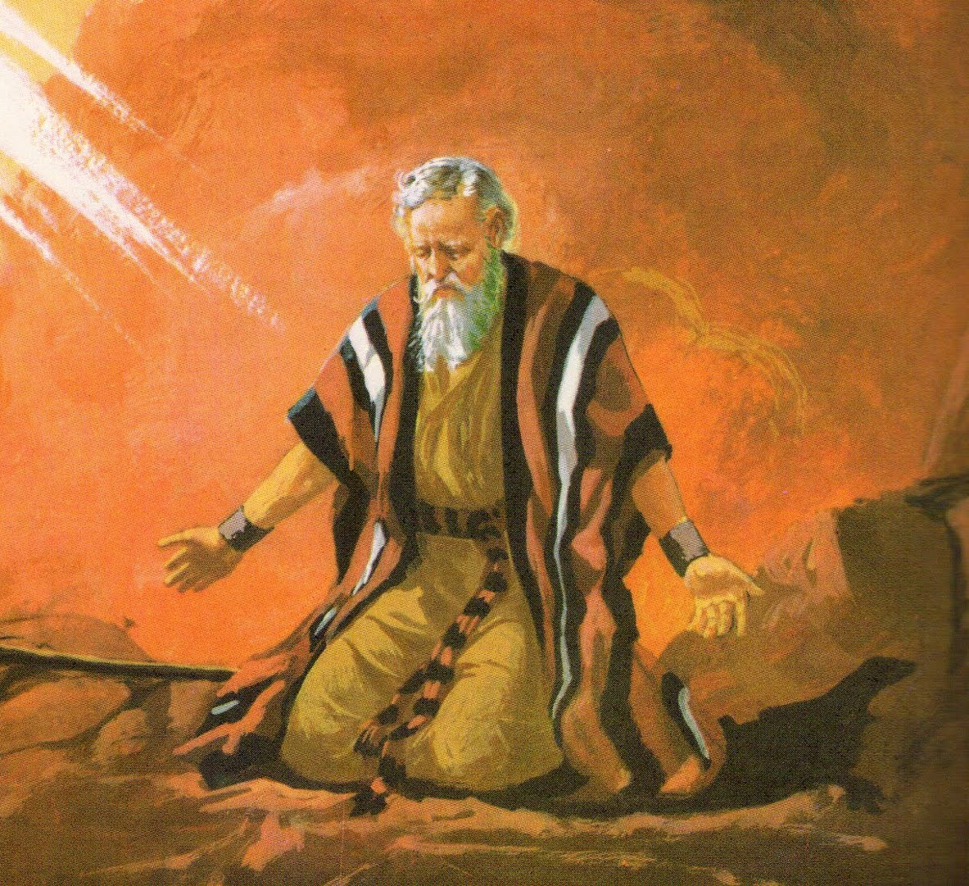
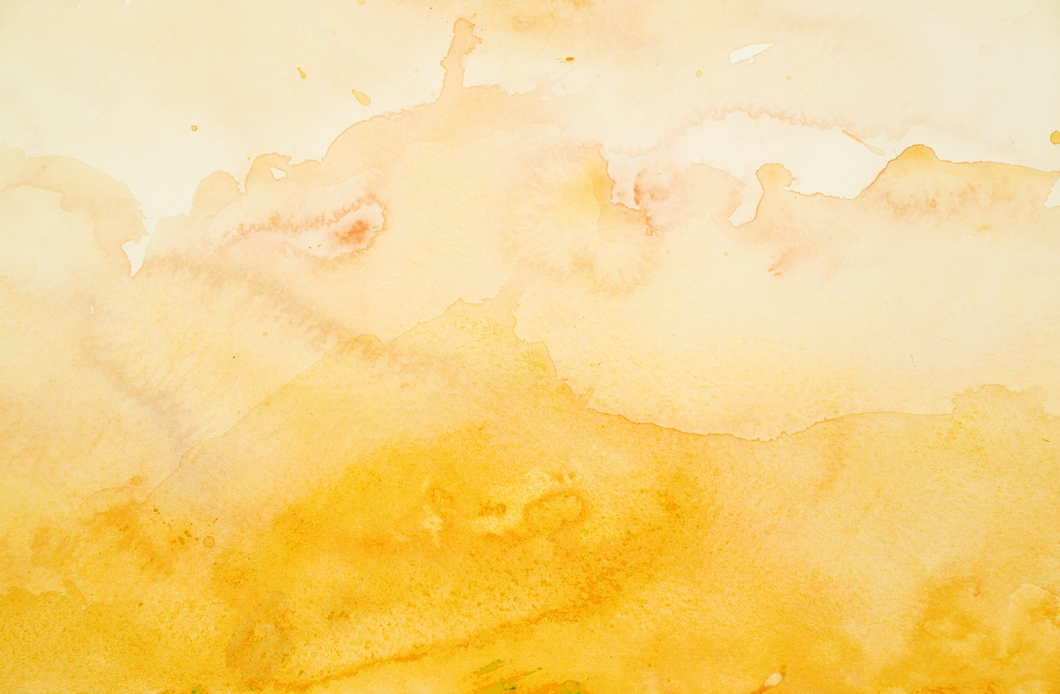
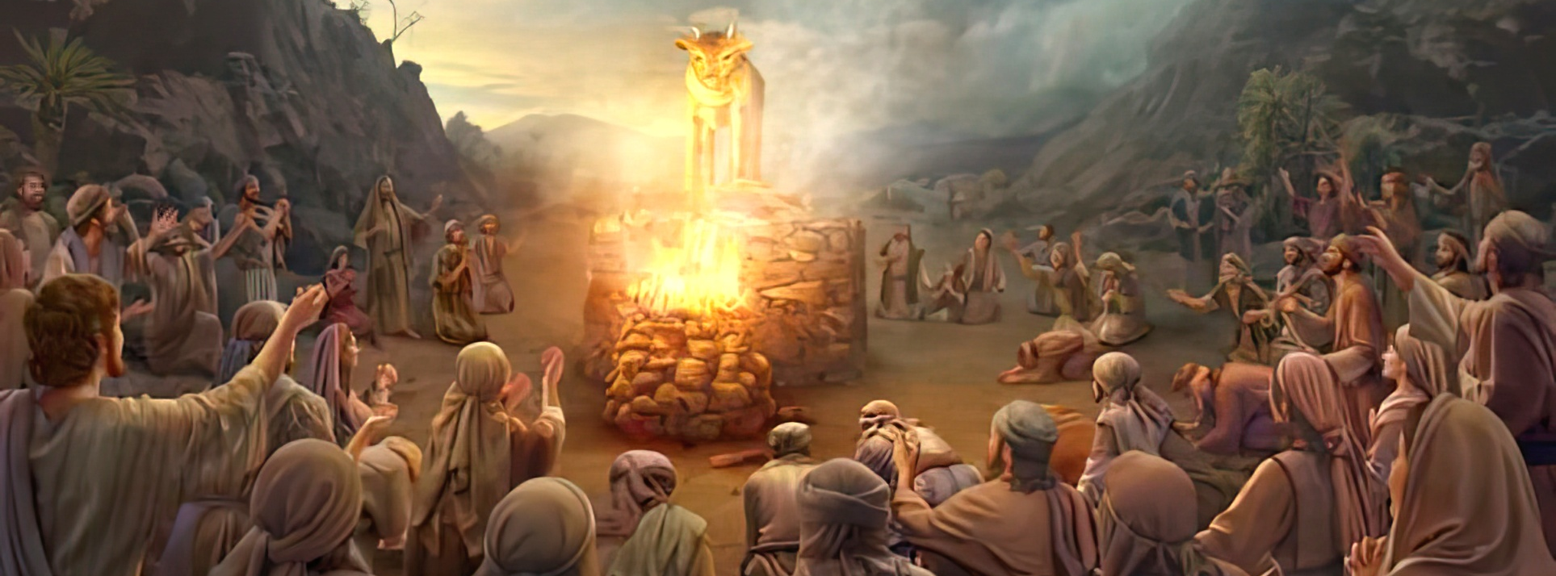
“Ona foi atu lea o Mose ia Ieova, ma na fai atu ai, Aue! Ua agasala le nuu nei i le agasala tele, na fai mo i latou le atua auro! O lenei, pe mafai ona e faamagalo la latou agasala; a leai, ia soloiesea a’u i le tusi ua e tusia’ ”
Esoto 32:31,32

Slide 3

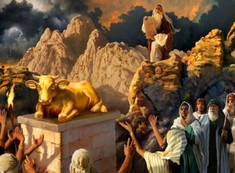
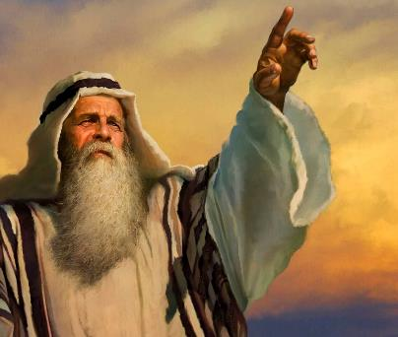


“Ua vave ona latou o ese i le ala na Ou poloai atu ai ia tei latou” (Esoto 32:8). Faatoa 40 aso talu ona i ai Mose i le mauga ae ua leai se onosai a le nuu e faatali ai, ma ua latou teena lana taitaiiga faatasi ai ma le Atua
E lei leva lava ona maua Poloaiga e Sefulu, ma toe ta’uina atu, e lē tatau ona faia ni tupua (Esoto 20:23), ae faia loa e Isaraelu se tama’i povi auro e tapuai i ai. Ua galo ea ia Isaraelu vavega ma faailoga vaaia o Lona afio ai faatasi ma i latou? E lei malamalama ea tagata poo ai moni lava le Atua?
I le feagai ai ma lenei liliuese, na talosaga atu ai le Atua ia Mose mo se faatanaga e faaumatia ai Isaraelu ma toe faia o se malo fou (Esoto 32:10). Peitai, e ui lava ina liliuese le nuu, ae na faalua lava ona talosaga atu Mose i luma o le Atua mo se faamagaloga e le tatau ona latou maua.
O le Liliuese:
  O le Vaivaiga o Arona (Esoto 32:1-5)
  O le Taumafataga o le tama’i povi (Esoto 32:6)
  O Faiga Pi’opi’o o le Ifo i Tupua (Esoto 32:7-8)
Fautuaga:
  “Ia Liliueseina Lou To’asa tele!” (Esoto 32:9-29)
  “Ia Soloiesea Mai a’u i le tusi na E tusia!” (Esoto 32:30-32)

Slide 4

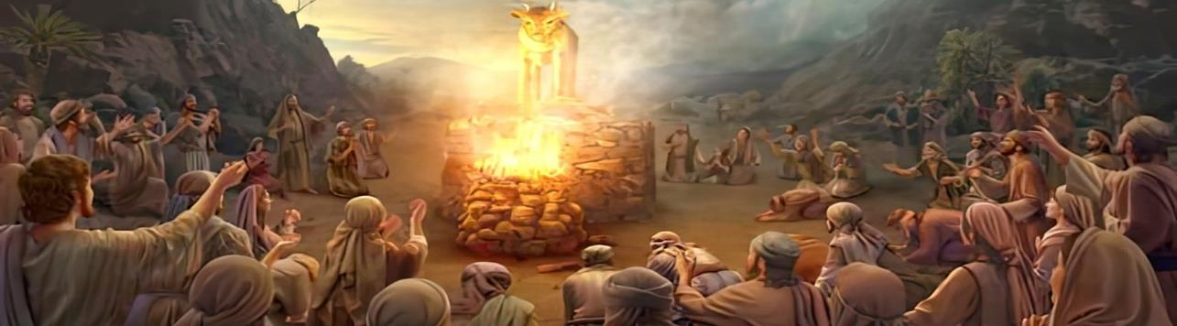
O LE LILIU’ESE

Slide 5

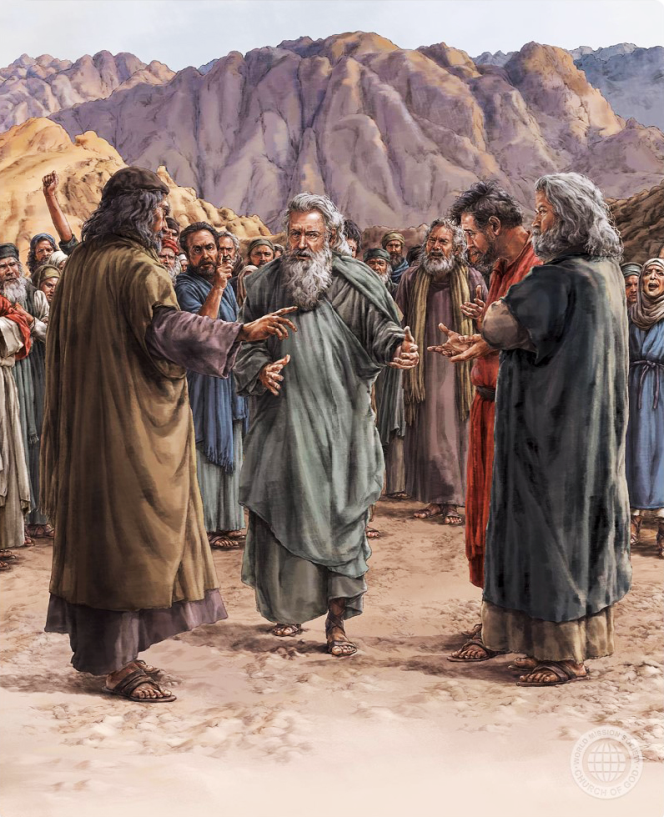
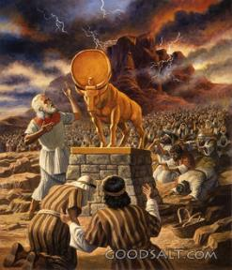
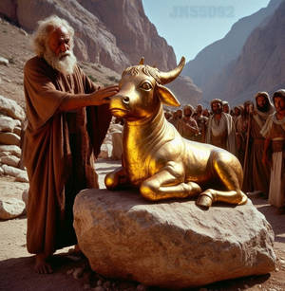
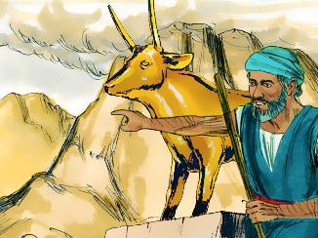
O LE VAIVAIGA O ARONA
“Ua vaai atu i ai Arona, ona ia faia lea o le fatafaitaulaga i Ona luma; ona alaga atu lea o Arona, ua faapea atu, ‘O le a fai le tausamiga a taeao’ ” (Esoto 32:5)
E ui lava o le upu Eperu o le Elohim o le numera tele o le “atua,” ae o lona faaaogaina masani e faasino atu lea i le Atua e toatasi: “O A’u o Ieova lou Atua [elohim], o Le na aumaia oe nai le nuu o Aikupito” (Esoto 20:2).
I le toesea ai o Mose, na talosaga atu ai tagata ia Arona ina ia faia mo i latou se atua e vaaia e mafai ona latou tapuai atu i ai (Esoto 32:1). Sa vave ona galo i a’i latou poloaiga sa latou maua ma la latou ta’utinoga e faapea o le a latou usiusitai i ai (Esoto 24:7). Aisea lava na faigofie ai ona ioe Arona i a’i latou?
O le amataga o le faalotolotolua o Arona ina ua taumafai e feutagai ma tagata (Esoto 32:2) na taitai atu ai o ia e taitaiina le liliuese, nai lo le tafiesea o lea tulaga. Ua vaivai ea le taitai? Ua ia faamalieina le nuu
Nai lo le faamanatu atu i a’i latou e uiga i le faasaina o le faia o tupua, ao lea ua faia e Arona mo i latou le tama’i povi auro, ma faailoa atu, “O lou atua lenei, Isaraelu e, o lē na aveina a’e oe nai le nuu o Aikupito!” (Esoto 32:4). E manaomia se taitai malosi i taimi faapea, ia tu atu mo le Atua

Slide 6

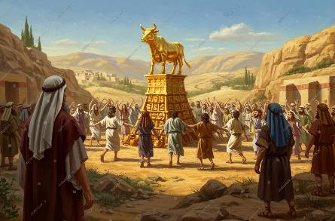
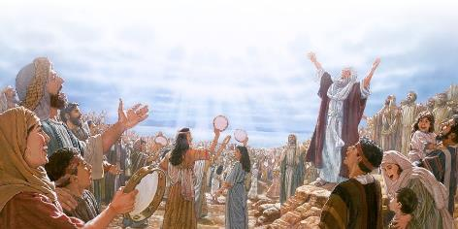

O LE TA’UMAFATAGA O LE TAMA’I POVI
“Ua latou tula’i i le taeao lava, ua faitaulaga mu, ma latou avatua taulaga faafetai; ona nonofo lea o le nuu i lalo e aai ma inu,ona tutū lea i luga e sisiva” (Esoto 32:6)
I le faia o se tupua i le foliga o se tama’i povi, ua faaitiitia ai e tagata Isaraelu le Atua Malosi i se faatusa o se manu, ma tapuai atu i ai i le mea na faia nai loo Lē na Foafoaina ia mea uma (Roma 1:23).
I o latou manatu faavalevalea sa faapea ai e mafai e se faatusa ua taina ona taitaiina i latou. Atonu sa latou manatu foi o le atua lava ia lea ua avea ma se tama’i povi! (Esoto 32:24)
O le mea moni, ua latou liliuese mai le tapuaiga i le Atua, i le tapuai atu i temoni (Teuteuronome 32:17). A’o latou tapuai atu i le Atua, sa tuputupu a’e a latou amioga, aua ua pei i latou ni atua. Pe a tapuai atu le tagata i se atua ese, ua latou teena le mea moni oi le Tusi Paia, teena le Atua soifua
I lo latou tapuai atu i temoni, na amata ai ona latou faalumaina i latou lava, ona sa foliga lava i latou i temoni o loo latou tapuai atu i ai
Pe a tatou le tuuina atu o tatou loto i Lē na Foafoaina i tatou, ae auauna atu i nisi tupua (ma e tele na’ua), o le a le toe mamao poo se taimi mulimuli ane foi taitaiina atu ai i tatou i ni amioga leaga, ma le loloto o le agasala.

Slide 7

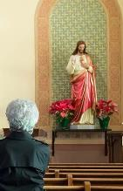



O FAIGA PI’OPI’O O LE IFO I TUPUA, O SE AGASALA MATAUTIA
“Ona fetalai mai lea o Ieova ia Mose, “Alu ia oe i lalo; aua o lou nuu, na e aveina a’e nai le nuu o Aikupito, ua leaga lava i latou.’” (Esoto 32:7)
O le ifo atu i luma o se ata faatusa (e tusa lava po ua fai ma sui o le Atua lava ia, o le Keriso, poo Lana au paia) o le lē usita’ia lava lea o le Tulafono a le Atua (Esoto 20:3-6) ma o lea, e ulu atu ai i le agasala ma le amioleaga.
O le a le ifo i tupua i le 21st seneturi? O le ifo i tupua o le tapuai atu lea i se mea e sui-tulaga i le Atua. O se tupua foi, o soo se mea lava lea e avaga atu i ai o tatou mafaufau, tosina atu i ai lou alofa, o lou taimi, o lou mafaufau e sili atu nai lo le Atua, ma o lea e faapologaina ai o tatou mafaufauga
O a ni tupua o loo tatou tapuai atu i ai? E mafai lava ona e faia e oe lava ia lau lisi. O nisi o fautuaga: E i ai le faamaualuga, tupe, pule, feusua’iga, ta’umafa, galuega, faasalalauga faalaua’itele…
O a ni mea e aofia ai i le tapua’iga o nei tupua? E mafai ona suia ai o tatou uiga, o le auala e mafaufau ai, o lagona, ma e oo lava i o tatou olaga faalaua’i tele. Ua tatou fesuia’i sootaga moni ma le Atua i feutana’iga gaogao e leai se uiga ma e le mafai ona laveaiina ai i tatou.

Slide 8

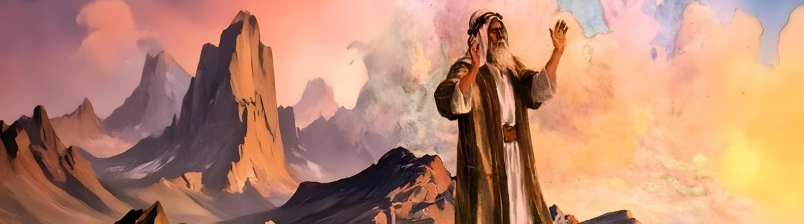
FAUTUAGA

Slide 9

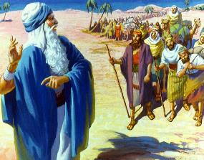
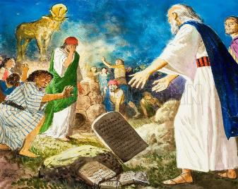
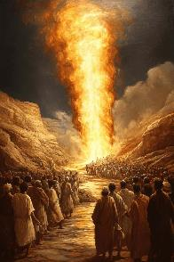
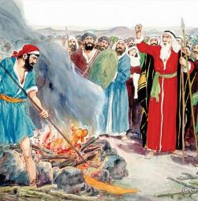
“LILIU’ESE MAI LOU TO’ASA TELE!”
“Se a le mea e tautala ai Aikupito, e faapea ane, ‘Na Ia aveina atu i latou ina ia malaia, ma ia fasioti ia tei latou i mauga, ma ia faauma i a’i latou ai le fogaeleele’? Ia E liliueseina Lou toasa tele, ma ia E salamo i le leaga ne’i oo i Lou nuu!’ ” (Esoto 32:12)
Na fetalai atu le Atua ia Mose e faapea “Auā o LOU nuu, na e aveina a’e nai le nuu o Aikupito, ua leaga lava i latou.” (Esoto 32:7).
Na ole atu Mose ma faapea: “E le o lo’u nuu i latou, ae o Oe e ana; e le o a’u na aveina a’e i latou; ao Oe” (Esoto 32:11). Sa ole atu le Atua ia tuu atu ia te Ia na te faaumatia Isaraelu (Esoto 32:10), ae na musu Mose e tuu atu se faatanaga faapea.
Sa tonu lava le toasa o le Atua, ae na iloa lelei e Mose e “manumalo le alofa i le faamasinoga” (Iakopo 2:13). Ina ua uma ona fautua mo Isaraelu, ma ua mautinoa ua faamalieina e le Atua Lona toasa, sa ia (ita) ina ua alu ifo mai le mauga (Esoto 32:12-15). Ina ua ia vaaia le liliuese, sa ia solia ai le faatusa o le feagaiga: ina ua ia lafo ai i lalo o papa maa o le Tulafono ma nuti ai (Esoto 32:19).
Ina ua uma ona faalogo atu i alofaga vaivai a lona uso, ona faatino loa lea e Mose se faaiuga maumaututu e taofia ai lea faiga le pulea (Esoto 32:20-28).

Slide 10

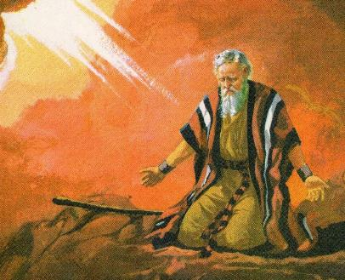
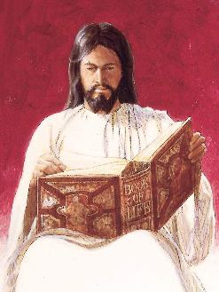

“IA SOLOIESEA A’U I LE TUSI UA E TUSIA!”
“O lenei, pe mafai ona e faamagalo la latou agasala—a leai, ia soloiesea a’u i le tusi ua E tusia!” (Esoto 32:32)
I lana ulua’i fautuaga, na taofia ai e Mose le faaumatiaga o le nuu. Ae o loo manino lava na le mafai ai e le Atua ona toe faamanuiaina i latou ina ua mavae lenei agasala. O lea na ia manatu ai e toe faia se isi fautuaga o lona lua lea (Esoto 32:30).
Sa lotomalie lava Mose ia aveesea lona lava faaolataga pe afai e le faamagaloina le nuu (Esoto 32:31-32). Peitai, e le o se faamagaloga lea e masani ai na talosagaina e Mose, auā na te le’i faaaogaina le upu Eperu e masani ai mo le "faamagalo." Na ia talosaga atu ina ia “tauave” e le Atua agasala a le nuu.
O le uiga o lenei mea o le a avea e le Atua le agasala i Ona lava luga ma Ia tauavea, totogi lona tau: o le oti lea (Isaia 53:6; Roma 6:23). O le mea tonu lava lenei na faia e Iesu i luga o le satauro. Sa avea e Ia lava a tatou agasala i Ona luga ina ia mafai ona Ia maliu i le oti e tatau ma ua talafeagai lava lea ona oti ai i tatou (1Peteru 2:24).

Slide 11

EGW (Patriarchs and Prophets, p. 315)
“I lenei vaitaimi o faatalitali ai, sa i ai le taimi mo i latou e mafaufau loloto ai i tulafono a le Atua sa latou faalogo i ai, ma ia saunia o latou loto e talia ai nisi o faaaliga e mafai ona Ia faia i a’i latou. Sa leai so latou taimi tele mo lenei galuega; ma ana faapea latou te saili i se malamalama sili atu ona manino e uiga i le finagalo o le Atua, ma ia faamaulalo o latou loto i Ona luma, semanu e malutia i latou mai faaosoosoga. Ae latou te lei faia lenei mea, ma na vave ona latou faatalale, ma lē faalogo, ma ua le faia le amiotonu […]
I se lagona o lo latou le mafaia lava ona onosai le toesea ai o lo latou taitai, sa latou toe foi ai i o latou uiga tuai faanuupo […] Sa mananao le nuu i se faatusa e sui a’i le Atua, ma ia muamua atu i o latou luma e fai ma sui o Mose.”

